Slide 1

Mengenal Sistem Cerdas
Sistem cerdas dan Pendukung Keputusan

Slide 2
Mengenal Sistem Cerdas
Apa itu sistem cerdas (intelligent system)?
Sistem Cerdas dalam Bisnis
Karakteristik Sistem Cerdas
Bidang Ilmu Kecerdasan Buatan (AI)
Paradigma Soft Computing
Metodologi Sistem Cerdas:
Sistem Pakar (Expert System)
Sistem Samar (Fuzzy System)
Jaringan Syaraf Tiruan (Artificial Neural Networks)
Algoritma Genetika (Genetic Algorithms, GA)
Penalaran Berbasis Kasus (Case-based reasoning, CBR)
Data Mining
Agen Cerdas (Intelligent Software Agents)
Teknologi Bahasa (Language Technology)

Slide 3
Apa itu Sistem Cerdas?
Kecerdasan? Sulit didefinisikan, namun berkaitan dengan:
Penalaran (Reasoning)
Pembelajaran (Learning)
Kemampuan Adaptasi (Adaptivity)
Sistem yang benar-benar cerdas mampu menyesuaikan (adapts) dirinya dengan perubahan dalam masalah (automatic learning).
Kecerdasan mesin: “Komputernya” mengikuti proses penyelesaian masalah seperti yang dilakukan manusia
Sistem cerdas menunjukkan kecerdasan level mesin, penalaran, ada learning, tidak harus self-adapting.

Slide 4
Sistem Cerdas dalam Bisnis
Menggunakan satu/lebih perangkat cerdas, biasanya untuk membantu pengambilan keputusan (DSS)
Bertujuan untuk:
Meningkatkan produktivitas
Memperoleh keuntungan kompetitif (daya saing)
Contoh informasi yang diolah:
Pola perilaku pelanggan - Sentimen konsumen
Tren pasar
Contoh aplikasi :
Layanan Pelanggan (Pemodelan Relasi Pelanggan)
Penjadwalan (misal: Operasi tambang)
Data mining (klasifikasi, asosiasi)
Prediksi pasar keuangan (saham, dll)
Kendali kualitas (Quality control)

Slide 5
Karakteristik Sistem Cerdas
Mempunyai satu atau lebih sifat:
Mampu mengekstrak dan menyimpan pengetahuan
Proses penalaran seperti manusia
Pembelajaran dari pengalaman (atau Training)
Berurusan dengan ekspresi tidak tepat/teliti dari fakta
Menemukan solusi melalui proses mirip evolusi alami
Tren Terkini? Interaksi yang lebih canggih dengan pengguna melalui:
Pemahaman bahasa Alami
Pengenalasan dan Sintesis bicara (speech)
Analisis citra (image)
Kebanyakan sistem cerdas saat ini berbasis pada
Sistem pakar berbasis aturan
Satu /lebih metodologi dalam soft computing.

Slide 6
Ilmu Kecerdasan Buatan (AI)
Tujuan Utama: Pengembangan software agar mesin mampu menyelesaikan masalah melalui penalaran mirip manusia.
Belajar membangun sistem berdasarkan model representasi pengetahuan dan pemrosesan dalam pikiran manusia
Termasuk kajian mengenai otak (struktur dan fungsi-fungsinya).
Hadir sebagai disiplin ilmu sejak 1956. Awalnya tidak berkembang, karena:
Minimnya pemahaman tentang kecerdasan dan fungsi otak
Masalah yang akan diselesaikan dianggap kompleks
Expert systems – Cerita sukses AI tahun 1980-an

Slide 7
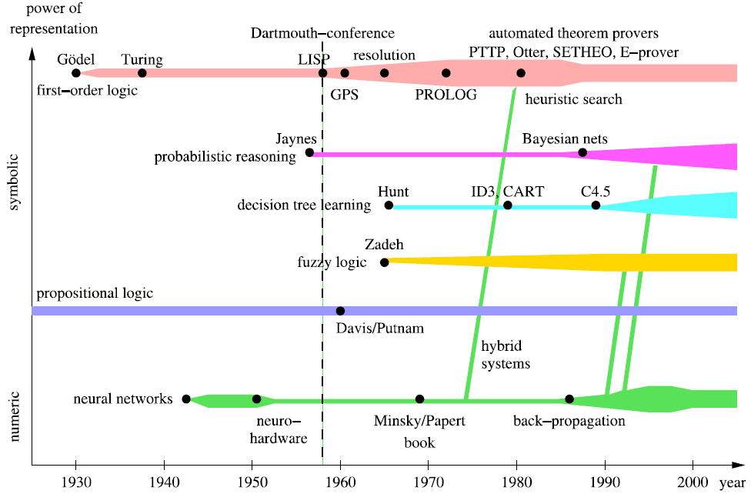

Slide 8
Paradigma Soft Computing (SC)
Atau Computational Intelligence
Tidak seperti komputasi konvensional, teknik SC:
Dapat bertoleransi dengan data masukan yang tidak-tepat/teliti, tidak lengkap atau rusak (corrupt)
Memecahkan masalah tanpa langkah-langkah solusi eksplisit
Mempelajari solusi melalui observasi dan adaptasi berulang
Mampu menangani informasi yang dinyatakan dalam terminologi bahasa kurang jelas (samar)
Sampai pada suatu solusi yang dapat diterima melalui evolusi

Slide 9
Paradigma Soft Computing (SC)
4 ciri pertama bersifat umum dalam pemecahan masalah oleh manusia
Karakteristik ke-5 (evolution) ada di alam
Metodologi SC yang dominan dalam sistem cerdas adalah:
Artificial Neural Networks (ANN)
Fuzzy Systems
Genetic Algorithms (GA)

Slide 10
Sistem Pakar (ES)
Dirancang untuk menyelesaikan masalah pada suatu domain (bidang), misal: ES untuk mendiagnosa gejala sakit pada pasien
Pembuatan:
Menanyai para pakar di bidang tersebut
Menyimpan pengetahuan yang diperoleh dalam suatu bentuk yang sesuai bagi penyelesaian masalah, menggunakan penalaran sederhana
Penggunaan:
Pengguna memasukkan query sesuai dengan masalah yang ditetapkan oleh sistem cerdas.
Query tersebut digunakan untuk pengambilan keputusan berbasiskan pada pengetahuan
Jawaban diberikan ke pengguna, atau mungkin perlu masukan lebih lanjut.

Slide 11
Sistem Pakar (ES)
Basis pengetahuan biasanya berupa himpunan aturan IF … THEN …
Contoh domain dari aplikasi ES:
Perbankan dan keuangan (penilaian kredit, kelangsungan proyek)
Pemeliharaan (diagnosa kegagalan mesin)
Retail (saran pola membeli yang optimal)
Layanan Darurat (konfigurasi peralatan)
Hukum (aplikasi hukum dalam scenario kompleks)

Slide 12
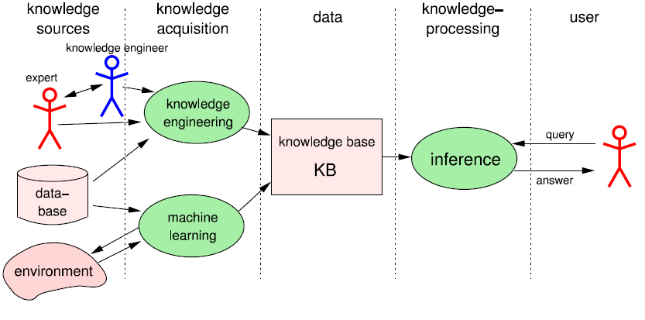
Arsitektur Sistem Pakar

Slide 13
Jaringan Syaraf Tiruan (ANN)
Otak manusia terdiri dari 100 milyar elemen pemrosesan sederhana bernama neuron yang sangat rapat dan saling-terhubung
ANN didasarkan pada model yang disederhanakan dari neuron dan operasi-operasinya
ANN belajar dari pengalaman – representasi berulang dari masalah contoh dengan solusi-solusinya yang sesuai.
Setelah pembelajaran, ANN mampu memecahkan masalah, bahkan dengan masukan (input) paling baru
Fase pembelajaran mungkin melibatkan interfensi manusia (supervised vs. unsupervised)
‘Model’ penyelesaian masalah yang dikembangkan tetap implisit dan tidak diketahui oleh pengguna
Sangat sesuai untuk masalah yang tidak mudah disolusikan secara algoritmik, misal: pattern recognition dan decision support.

Slide 14
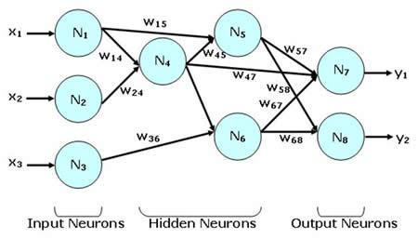
Jaringan Syaraf Tiruan (ANN)

Slide 15
Jaringan Syaraf Tiruan (ANN)
Model-model dari ANN tergantung pada:
Arsitektur
Metode Pembelajaran
Karakter operasional lain, misal: jenis fungsi aktifasi
Bekerja baik pada masalah pattern recognition dan klasifikasi
Kekuatan utama: mampu menangani data yang sebelumnya tidak terlihat, tidak lengkap atau rusak
Beberapa contoh aplikasi:
Deteksi kepadatan di bandara
Pengenalan wajah
Penilaian resiko keuangan
Optimisasi da penjadwalan

Slide 16
Algoritma Genetika (GA)
Termasuk evolutionary computation
Solusi diperoleh melalui suatu proses :
Kelangsungan hidup dari fittest (paling tahan)
Keturunan campuran (crossbreeding) dan
mutasi
Suatu populasi dari solusi kandidat diinisiasi (kromosom)
Generasi baru dari solusi diproduksi dimulai dengan populasi awal, menggunakan operasi genetika tertentu: pemilihan, crossover dan mutasi

Slide 17
Algoritma Genetika (GA)
Generasi berikutnya diproduksi dari populasi saat ini menggunakan
crossover (menyambung, menggabung potongan solusi dari induk)
mutasi (perubahan acak dalam parameter-parameter yang mendefinisikan solusi)
Fitness (kemampuan) dari solusi baru dievaluasi menggunakan suatu fungsi fitness.
Langkah-langkah pembangkitan solusi dan evaluasi berlanjut sampai diperoleh solusi yang dapat diterima.
GA telah digunakan dalam:
Optimisasi portfolio
Prediksi kebangkrutan
Peramalan keuangan
Perancangan mesin jet
Penjadwalan

Slide 18
Sistem Samar (FL)
Logika tradisional bernilai salah satu dari dua:
true atau false (benar atau salah)
Penyelesaian masalah “nyata” harus berurusan dengan proposisi yang tidak sepenuhnya benar atau salah
Presisi yang tepat mungkin sulit dan berakibat tidak diperoleh solusi yang optimal
Sistem Fuzzy menangani informasi tidak “pas” dengan memberikan suatu derajat kebenaran –menggunakan logika samar

Slide 19
Sistem Samar (FL)
Pengetahuan dapat diekspresikan dalam terminologi bahasa yang samar.
Fleksibilitas dan kekuatan dari FL sudah banyak digunakan.
Penyederhanaan aturan dalam sistem kendali, ada ketidak- tepatan
Aplikasi dari fuzzy systems:
Kendali dari proses fabrikasi (manufacturing)
Alat-alat rumah-tangga, seperti AC, mesin cuci & kamera
Sering dikombinasikan dengan metodologi cerdas lain, diperoleh sistem hybrid fuzzy-expert, neuro-fuzzy, atau fuzzy-GA.

Slide 20
Penalaran Berbasis Kasus (CBR)
Sistem CBR memecahkan masalah dengan memanfaatkan pengetahuan (knowledge) mengenai masalah serupa yang ditemukan sebelumnya (masa lalu)
Pengetahuan masa lalu dijadikan sebagai suatu basis kasus (case-base)
Sistem CBR mencari basis kasus bagi kasus-kasus dengan atribut-atribut yang serupa dengan masalah yang diberikan.
Solusi diperoleh dengan mensintesis kasus-kasus serupa, dan menyesuaikan untuk memenuhi perbedaan antara masalah yang diberikan dan kasus yang serupa
Sulit dipraktekkan tetapi sangat tangguh jika berhasil dilakukan

Slide 21
Penalaran Berbasis Kasus (CBR)
Sistem CBR dapat meningkatkan overtime karena belajar dari kesalahan-kesalahan yang dibuat pada masalah masa lalu.
Contoh aplikasi:
Penalaran menurut undang-undang (Legal, hukum)
Mediasi perselisihan
Data mining
Diagnosa kesalahan
Penjadwalan

Slide 22
Data Mining
Proses eksplorasi dan analisis data untuk menemukan informasi baru dan bermanfaat
Volume sangat besar data point-of-sale (POS) dibangkitkan atau ditangkap secara elektronik setiap hari, misal:
Data yang dihasilkan oleh bar code scanner
Database detail panggilan pelanggan
File log web server dalam situs e-commerce.

Slide 23
Data Mining
Dapat mengekstrak informasi perilaku pasar dan pengguna dengan menggali data tersebut
Informasi ini mungkin:
Menyatakan tren & asosiasi perilaku pasar
Dapat meningkatkan keunggulan kompetitif/efektifitas pemasaran.
Teknik-teknik seperti ANN dan decision trees dapat menerapkan data mining pada data besar (data warehouse).
Ketertarikan bertambah dalam penerapan data mining dalam area seperti kampanye direct target marketing, deteksi penipuan dan pengembangan model untuk membantu prediksi keuangan, juga sistem anti-terorisme

Slide 24
Agen Cerdas (ISA)
Program komputer yang menyediakan asisten aktif bagi pengguna sistem informasi
Membantu pengguna mengatasi information overload
Mampu belajar dari pengguna juga agen software cerdas lainnya
Contoh aplikasi:
Menghimpun, menyaring & mengelola berita & email
Online Shopping
Notifikasi Kejadian (event)
Penjadwalan Personal
Online help desk, interaktif
Implementasi Tanggap Cepat

Slide 25
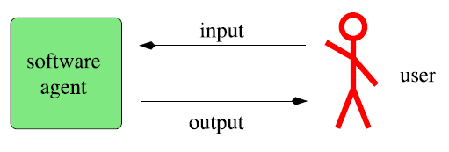
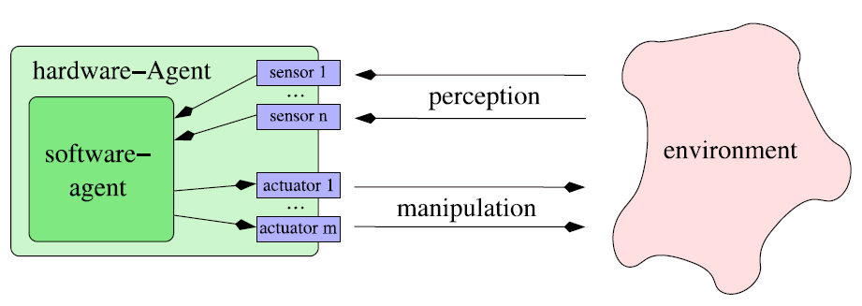
Agen Software & Hardware

Slide 26
Teknologi Bahasa (LT)
Aplikasi pengetahuan bahasa manusia bagi solusi berbasis komputer
Komunikasi antara manusia dan komputer adalah aspek penting sistem informasi cerdas
Aplikasi LT:
Natural Language Processing (NLP) , Knowledge
Representation, Speech recognition
Optical character recognition (OCR), Handwriting recognition
Machine translation, Text summarisation
Speech synthesis
Sistem berbasis LT dapat berupa front-end dari sistem informasi yang berbasis pada perangkat cerdas lainnya

Slide 27
Kontak IF 2018
Anjar : 081958000659
Rama : 081377879966

